Slide 1
ÖFKE KONTROL EĞİTİMİ

Slide 2
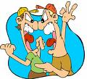
ÖFKE NEDİR?
Neyi sevip neyi sevmediğimizi, nelerden hoşlanıp nelerden hoşlanmadığımızı ifade eden duygusal ipuçlarından biridir.

Slide 3
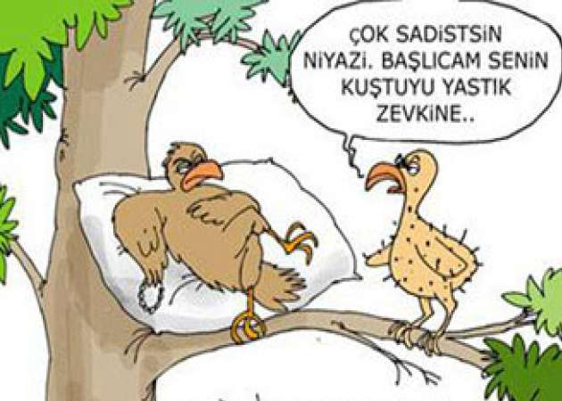
ÖFKE NE ZAMAN ORTAYA ÇIKAR?
Birinin canımıza zarar vereceğini düşündüğümüz zaman,

Slide 4
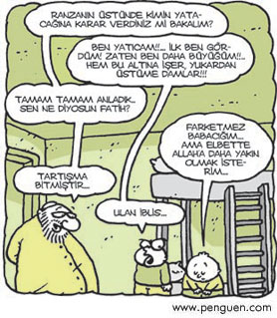
Hayal kırıklığına uğradığımız zaman

Slide 5
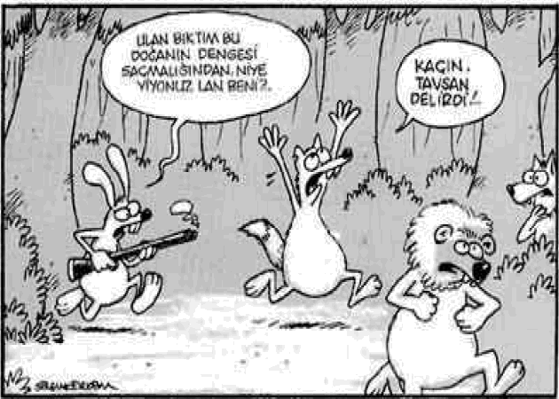
Haksızlığa uğradığımızı düşündüğümüz zaman,

Slide 6
Bize karşı saldırıya geçildiğini düşündüğümüz zaman
Kışkırtıldığımız zaman
Stres altında olduğumuz zaman
Kendimizi ifade edemediğimiz zaman
İstek ve ihtiyaçlarımız karşılanmadığı ya da karşılanmayacağını düşündüğümüz zamanlarda ortaya çıkar.

Slide 7
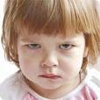
Çocukta Öfke

Slide 8
Öfke, her yaş grubunda görülebilen bir duygudur.
Bebeklikte vücut hareketlerinin engellenmesi sonucunda ortaya çıkan öfke, ileriki dönemlerde engellenmeler sonucunda ortaya çıkar.
Yapılması gereken, çocuğun neden öfkeli olduğunu anlamasını sağlamak ve öfkesini uygun şekilde nasıl yönlendirebileceğini öğretmektir.

Slide 9
ÖFKENİN NEDENLERİ
Genetik ya da fizyolojik bir nedeni olabilmektedir. Bazı çocuklar doğuştan daha sinirli, alıngan ve kolayca öfkelenebilen bir yapıda olabilirler.
Evde ya da okulda fiziksel ve cinsel açıdan istismar edilerek benliğinin zedelenmesi,
İstekleri ve fiziksel ihtiyaçları karşılanmadığında engellenmenin yarattığı gerginlikten kurtulma isteği,
Kardeşi ya da diğer çocuklarla karşılaştırılması, çok sık eleştirilmesi ve çocuktan yapamayacağı şeylerin beklenmesi olabilir.

Slide 10
“ÖFKE” NE ZAMAN SORUN OLARAK ELE ALINMALIDIR?
Sık sık öfkeleniyor, her gün sınıf arkadaşlarıyla tartışıyorsa,
Aynı yaştaki diğer çocuklara göre daha yoğun olarak öfkeleniyorsa,
Sık sık ağlayıp başkalarına vuruyorsa,
Yanlış yaptığında ya da zorlandığında kağıdı buruşturup atıyorsa,
Öğretmenin sakinleştirici çabalarına yanıt vermiyor veya bağırarak onu itiyorsa,
Yaşamın her alanında öfkelenecek bir şey buluyor ve belli bir kişi ya da olay nedeniyle değil, genel olarak kendini öfkeli hissediyorsa,

Slide 11
Engellenmeye karşı toleransı düşükse,
Olayları olduğu gibi kabullenmekte güçlük çekiyorsa,
Çocuk kendini öfkelendiren kişi yada duruma karşı bir şey yapamayıp kendi kendine vurarak, kendimden nefret ediyorum şeklinde ifadeler kullanarak öfkesini kendine yöneltiyorsa,
Olaylarla baş etme yöntemlerinde önemli değişiklikler görüyorsanız, örneğin daha önce hiç öfkelenmediği şeylere öfkelenmeye başlamışsa, öfke sorun olarak ele alınmalıdır.

Slide 12
ÖFKE DUYGUSUYLA BİRLİKTE YAŞANANLAR
Öfke tepkilerinin ortaya çıkmasıyla birlikte birçok fizyolojik değişim ortaya çıkar.
Bireyin kalp atışları hızlanır, solunum ve terleme artar ve adrenalin salgılamaya başlanır. Bu tür fizyolojik tepkiler genellikle istem dışı ortaya çıkar ve kontrol edilebilmesi oldukça güçtür.

Slide 13
ÖFKEMİZİ KONTROL ETMEYE NEDEN İHTİYAÇ DUYARIZ?
Öfke, doğru ifade edilebilirse, sağlıklı bir biçimde dışa vurulabilirse, insanın gelişimine katkıda bulunur. Ancak öfke duygusunun olduğu gibi ortaya çıkmasına izin verilirse, insanı yıkıcı davranışlara yönlendirme olasılığı yüksektir. Öfke sağlıklı bir biçimde dışa vurulmadığı zaman, büyük bir enerji birikimine neden olan yoğun gerginlik, engellenmişlik duygularının yaşanmasına yol açar. Böylesi bir birikim ise, insanı patlamaya hazır, ancak ne zaman patlayacağı kestirilemeyen bir ayaklı bomba haline getirir.

Slide 14

ÖFKE İLE BAŞETME YÖNTEMLERİ VE UYGULAMALAR

Slide 15
ÖFKEYLE BAŞETMEDE KULLANILAN YANLIŞ YOLLAR
Öfkeyi Yok Sayma
Öfkeyi Başkasına Aktarmak
Öfkeyi Saldırganca Ortaya Koymak
Öfkeyi Pasif Davranışlarla Ortaya Koymak
Öfkeyi Kendine Yöneltmek

Slide 16
Öfkeyi yok edemezsiniz ancak tepkilerinizi kontrol ederek onların sizi mutsuz etmesini önleyebilirsiniz.
Peki nasıl?

Slide 17
◊Öfkeyi Fark Etme
Kime, neden öfkelendin?
Hangi davranışı seni bu kadar öfkelendirdi?
Öfkelenince bedeninde neler oluyor?
Şu an hissettiğin öfkenin şiddeti nedir?

Slide 18
◊ÖFKE İLE İLGİLİ DİĞER DUYGULARI FARK ETME
Ö F K E
ÜZÜNTÜ
HAYAL KIRIKLIĞI
KAYGI
KORKU
UTANÇ
SUÇLULUK

Slide 19
Öfke, buzdağının görünen yüzüdür.
Yaşanan çatışmalar ya da sorunlarda genellikle öfke ikincil bir duygudur.
Öfke, ilk duygulardan sonra ortaya çıkar, ancak o kadar yoğundur ki, insan yaşadığı ilk duyguların farkına varmadan yoğun bir biçimde öfke duygusunun saldırısına uğrar.
Öfke ile baş edebilmemiz için öfkenin altında yatan nedenleri bilmemiz gerekir. Bunun için “video filmi benzetmesi” kullanılabilir.

Slide 20
Video Filmi Benzetmesi
Bu yöntemde, çocuktan kendisini kızdıran olayı ayrıntılarıyla anlatmasını isteriz. Anlattıktan sonra,
“şimdi tüm olup bitenlerin videoya kaydedildiğini düşün, filmi alıp tekrar oynat ve öfkeyi ilk hissettiğin yerde durdur.” deriz. Daha sonra;
Dışardan nasıl göründüğünü
İçinden neler geçtiğini (düşüncelerini),
Kendini nasıl hissettiğini,
Bedeninde neler olduğunu sorarak öfkesinin altında yatan
duyguları anlamasını sağlarız.

Slide 21
◊Zamanda Yolculuk
YAŞANAN DUYGU ile DAVRANIŞSAL TEPKİ arasına zaman girdiğinde DÜRTÜSEL DAVRANIŞLARI ve DÜŞÜNMEDEN VERİLEN DUYGUSAL KARARLARI önleyebiliriz.

Slide 22
Öfke, zamanla azalır. Bu nedenle öfkelendiğimiz ilk anda verdiğimiz tepkileri bir süre geçtikten sonra vermeyiz.
Çocuklara, öfkelerinin şiddetini bir termometre yardımı ile ifade etmelerini sağlayabiliriz.

Slide 23
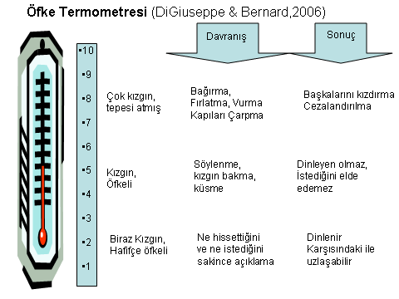

Slide 24
Küçük yaş grubundaki çocuklara öfkenin şiddeti anlatılırken çeşitli yüz ifadeleri de kullanılabilir.
  kızgın öfkeli çok öfkeli
  sinirli
0 1 2 3 4 5 6 7 8 9 10

Slide 25
Örnek;
(Cem okul kantininde arkadaşı ile dövüştüğü için üç gün okuldan uzaklaştırılma cezası almıştır.)
T: Sinan okul kafeteryasında yolunu kestiğinde çok öfkelendiğini söyledin. Öfkene 1-10 arasında bir puan verecek olsan kaç verirdin?
C: Dokuz. Bu nedenle kendimi tutamadım.
T: Tamam. Üzerinden bir saat geçtikten sonra hissettiğin öfkeye kaç puan verirsin?
C: Yine dokuz ........ Yada sekiz.
T: Aynı şekilde yere düşünce yüzünü tekmeler miydin?
C: Bilmiyorum. Kızınca gözüm hiç bir şeyi görmüyor.
T: Aradan altı saat geçtiğinde akşam yemeğinde yine aynı şekilde öfkeli miydin?
C: Bilmiyorum. Biraz daha sakindim ama hala kızıyordum Belki 7.

Slide 26
T: Ertesi gün yani 24 saat sonra ne kadar öfkeli idin?
C: Bilmem galiba 5 derecesinde.
T: Öfken 5 derecesinde iken yine aynı şeyleri yapar mıydın?
C: Bilmiyorum. Herhalde yapmazdım.
T: Peki. Şimdi olaydan bir hafta sonra, kendini ne kadar öfkeli hissediyorsun?
C: 3-4. Hala hatırladıkça sinirleniyorum.
T: Aynı şekilde vurur musun?
C: Hayır, ama o gün öfkeden deliye dönmüştüm.
T: Biliyorum ona çok kızmıştın ......... Ancak anladığım kadarıyla öfken ve ona vurma isteğin bir gün sonra epey azaldı. Doğru mu?
C: Öyle sayılır.
T: Uzaklaştırma cezası ne zaman silinebilecek?
C: Dört ay sonra. Tabi bu arada bir daha kavgaya karışmazsam. Bir kez daha disiplin cezası alırsam okuldan atacaklar.
T: O zaman bir gün süren öfkenin bedeli son iki seneyi arkadaşlarından ayrı başka bir okulda geçirmek olacak diyebilir miyiz?

Slide 27
◊”Başka Seçeneğim Yok”
Saldırgan çocuklar kendilerini sakin olarak tanımlarlar. Başkalarını suçlarlar. “o öyle yapmasaydı bende vurmazdım. Başka seçeneğim yoktu” gibi ifadelerde bulunurlar. Kendisinin bu şekilde davranmaya mecbur kaldığını söylerler. Çocuğa olayın akışının değişmesinin kendi elinde olduğu gösterilmelidir. Bu durumda “kauçuk top yöntemi” kullanılabilir.

Slide 28
Kauçuk Top Yöntemi
Bu yöntemde kauçuk bir top alınır ve çocuğa fırlatılır. Çocuk ya topu yakalar ya da toptan kaçar.
Bu durumda “topun sana çarpmamasını ne engelledi” diye sorulur.
Cevap olarak kendisinin engellediğini söylemesi sağlanır.

Slide 29
Sonuç olarak eğer kendisi çaba harcamasaydı top kendisine çarpardı.
Her olayın böyle olduğu vurgulanır.
Sonuçları kendimizin belirlediğini söyleriz.
Bize herhangi bir şey yapan birine verdiğimiz tepkileri de kendimiz belirleriz. Yani durumu kendimiz değiştirebiliriz. Ya o ortamdan uzaklaşırız ya da karşımızdaki kişiye tepki veririz.
Çocuğun bunu görmesini sağlarız. İÇİNDE BULUNDUĞU DURUMDA ÇOK ŞEY YAPABİLECEĞİNİ VURGULARIZ.

Slide 30
◊İçimizdeki Çocuk
Öfkeyi tetikleyen ya da artıran çoğunlukla iç konuşmalarımızdır.
İç konuşmalarımız, kendi kendimizi öfkelendirmemize, olaylara olumsuz bakmamıza neden olur. Öfkemizi kontrol edebilmemiz için pozitif düşünmeyi ve iç konuşmalarımızı denetlemeyi öğrenmeliyiz.

Slide 31
Peki bunu çocuklara nasıl anlatabiliriz?
“içimizdeki Çocuk” benzetmesiyle anlatabiliriz.
Çocuğa bunu anlatırken kendimizden örnekler vererek açıklamalıyız.
Bu gibi anlatımlarla çocuğun duygusunu daha iyi anlamasına ve kendini kontrol etmesine yardımcı olabiliriz.

Slide 32
“…….. çok öfkelendiğimde kendimi sakinleştirmek için içimdeki çocukla konuşurum. Geçen gün okul bahçesinde dolaşırken, ne olduğunu anlamadan bir top omzuma çarptı. Oldukça sert vurduğu için canım çok yandı. İçimdeki çocuk
İçimdeki çocuk: “Onlar senin canını yaktı / korkuttu bu yanlarında mı kalacak sen de onlara gününü göster”
Ben: Tamam canım yandı ama şimdi iyiyim. Topu bilerek üzerime atmadılar.
İçimdeki çocuk: “Sana hiç önem vermiyorlar, öyle olsaydı dikkat ederlerdi?”
Ben: Oyuna dalınca insan etrafı unutur. Ali bana karşı her zaman saygılıdır. .Diğerleri beni tanımıyor bile.

Slide 33
◊Beklentilerin Öfke Üzerine Etkisi
Beklentiler, olaylara bakış açımızı etkilediği için oldukça önemlidir. Beklentiler, ortaya çıkan olay hakkında yaptığımız tahmin ve açıklamaları etkilemektedir.
Sevgi
Onaylanma
Beğenilme
Eğlenme
Mutlu olma
BEKLENTİ
OLAY
ÖFKEDEN
ÖNCEKİ
DUYGU
Ö
F
K
E
İSTEK VE
İHTİYAÇLAR
TAHMİN
Annem beni seviyorsa
istediğim her şeyi alır
Annesi
istediği
telefonu
almaz
Annem beni
sevmiyor
Ben hiç
mutlu ola-
mayacağım
Hayal
kırıklığı
Üzüntü

Slide 34
◊Öfke Günlüğü
Öfkeyle baş etme yöntemlerinden bir diğeri de “öfke günlüğü” tutmaktır. Öfke günlüğü tutmak, kişinin ne zaman öfkelendiğini, duygularını ve davranışlarını, düşüncelerini ve gösterdiği tepkileri anlamasına yardımcı olur.

Slide 35
ÖFKE GÜNLÜĞÜ
Ne OLDU? | DUYGU ve DAVRANIŞ | Aklından geçen (düşünce, yorum, beklenti)
Öğretmen derste konuştuğum için azarladı. Arkadaşımın yerdeki çantasına takılınca düştüm | Öfke (8) Öğretmene karşılık verme, sınıfı terketme Öfke (7) Arkadaşa vurma | Bu öğretmen bana taktı. Beni herkesin önünde küçük düşürdü, buna izin veremem. Düşmeme neden oldu. Bunu ödetmeliyim

Slide 36
ÖFKE GÜNLÜĞÜ (Hassle Log)
Larson ve Lochman
NEREDE? (ör. Sınıfta, koridorda, evde)
NE OLDU? (ör. Birisi vurdu, “hayır” dedi ya da itiraz etti, alay etti,
bir şey yapmamı söyledi, bir eşyamı aldı vb.)
BEN NE YAPTIM? (ör. Bağırdım, üstüne yürüdüm, ittim, oradan uzaklaştım, öğretmene söyledim vb.)
NE KADAR ÖFKELENDİM?
10 9 8 7 6 5 4 3 2 1
ÖFKEMİ KONTROLDE NASILDIM? (Çok iyi, iyi, iyi değil)

Slide 37

HANGİ YÖNTEMLER ÖFKEMİZİN TAŞMASINI ÖNLER?

Slide 38
Gevşeme Egzersizleri: Kendimizi öfkeli hissettiğimizde derin derin nefes almak, hoş ve güzel olayları, manzaraları zihnimizde hayal etmek, kaslarımızdaki gerginliği rahatlatmaya çalışmak öfkemizin yatışmasına ve sakinleşmemize yardımcı olacaktır.

Slide 39
Dikkati Kaydırma: Bizi öfkelendiren duygulardan sıyrılmamızı sağlar. Özellikle küçük çocuklarda şu şekilde kullanılabilir bu yöntem: “Şimdi bana bak ve sandalyenin üzerinde yavaşça benim küçüldüğümü hayal et. Başım, gövdem, kollarım ... küçülüyor.” Çocuk bunu hayal etmeye başlayacak ve bunu başardığında yüzünde bir tebessüm olacaktır. Daha sonra kendini nasıl hissettiğini sorarak paylaşımda bulunabiliriz.

Slide 40
Düşünme Tarzını Değiştirme: Öfkelendiğimiz zaman genelde olayları objektif olarak değerlendiremez, abartılmış, çarpıtılmış bir şekilde algılarız. Bu tür düşünceleri fark etmeyi öğrenip, yerine daha mantıklı olanları yerleştirebilmeliyiz.

Slide 41
Problem Çözme: Bizi öfkelendiren problemle ilgili çıkmazları düşünmek yerine, bir plan yapıp, stratejiler geliştirerek, problemi çözmede yapabileceğimizin en iyisini yapmaya çalışmalıyız. Öfkelendiğimiz konu ile ilgili çıkmazları düşünmek, sadece öfkemizin artmasına neden olacaktır. Ancak problemi çözmemize yardımcı olmayacaktır. Bu nedenle yaşadığımız problemi çözebilecek yöntemler araştırmalı ve bunları uygulamalıyız.

Slide 42
Daha İyi İletişim: Öfkeli olduğumuz zaman genellikle düşünmeden önyargılarımızla hareket ederiz. Olayların, bireylerin ya da bizi kızdıran şeylerin, kötü yanlarını algılamaya başlarız. Böyle bir durumda, karşımızdaki bireyi eleştirir, saldırıya geçeriz. Eleştirilen bireyin savunmaya geçmesi doğaldır. Bu durum iletişim ağlarının kopmasına neden olur. Bu nedenle karşımızdakini daha iyi dinlemeli ve anlamaya çalışmalıyız.

Slide 43
Çevreyi Değiştirme: Öfkelendiğimiz de bulunduğumuz ortamdan uzaklaşmamız öfkemizin şiddetinin azalmasını sağlayacaktır. Ve bu durumda istemediğimiz tepkiler vermemizi engelleyecektir.

